Slide 1

UBND PHƯỜNG HƯNG ĐẠO
TRƯỜNG TIỂU HỌC ĐA PHÚC
Môn : Tự nhiên và xã hội
BÀI 14: CHỨC NĂNG MỘT SỐ BỘ PHẬN CỦA THƯC VẬT (TIẾT 1)
Giáo viên thực hiện: Đào Thị Nhung

Slide 2
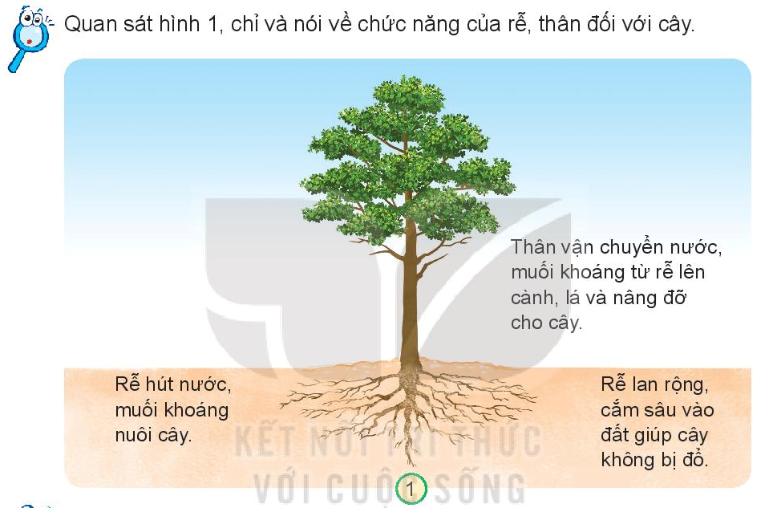
Thứ……ngày…..tháng…..năm ……
TỰ NHIÊN VÀ XÃ HỘI
Bài 14: CHỨC NĂNG MỘT SỐ BỘ PHẬN CỦA THỰC VẬT (tiết 1)

Slide 3
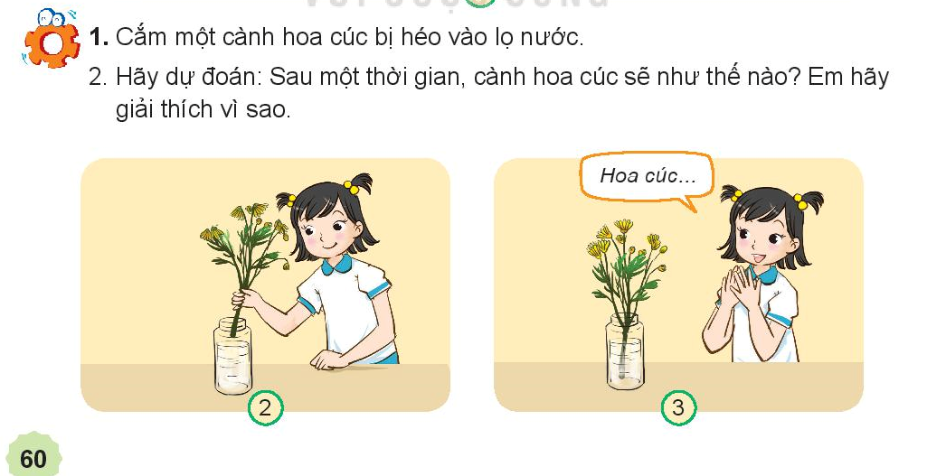
Thứ……ngày…..tháng…..năm ……
TỰ NHIÊN VÀ XÃ HỘI
Bài 14: CHỨC NĂNG MỘT SỐ BỘ PHẬN CỦA THỰC VẬT (tiết 1)

Slide 4
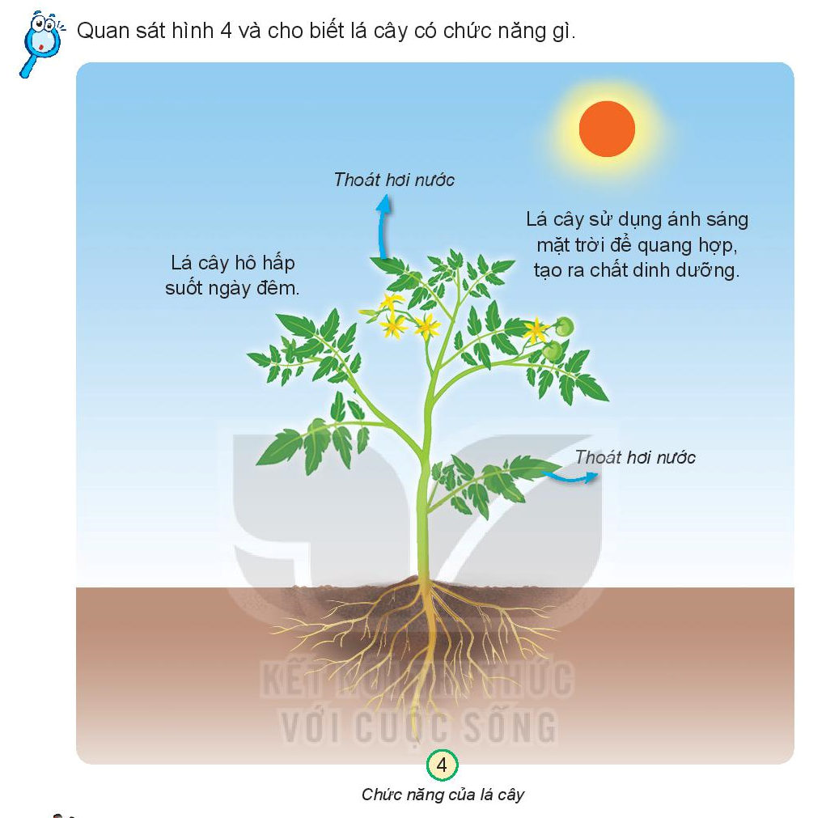
Thứ……ngày…..tháng…..năm ……
TỰ NHIÊN VÀ XÃ HỘI
Bài 14: CHỨC NĂNG MỘT SỐ BỘ PHẬN CỦA THỰC VẬT (tiết 1)

Slide 5

Thứ……ngày…..tháng…..năm ……
TỰ NHIÊN VÀ XÃ HỘI
Bài 14: CHỨC NĂNG MỘT SỐ BỘ PHẬN CỦA THỰC VẬT (tiết 1)

Slide 6
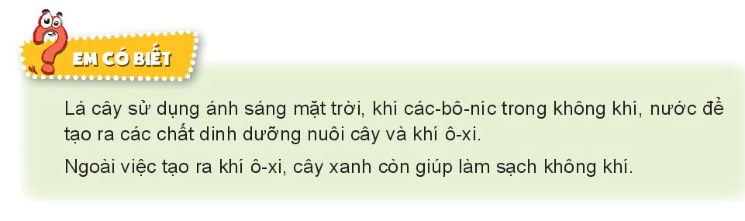
Thứ……ngày…..tháng…..năm ……
TỰ NHIÊN VÀ XÃ HỘI
Bài 14: CHỨC NĂNG MỘT SỐ BỘ PHẬN CỦA THỰC VẬT (tiết 1)

Slide 7
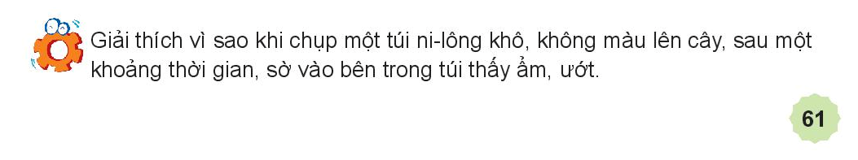
Thứ……ngày…..tháng…..năm ……
TỰ NHIÊN VÀ XÃ HỘI
Bài 14: CHỨC NĂNG MỘT SỐ BỘ PHẬN CỦA THỰC VẬT (tiết 1)

Slide 8
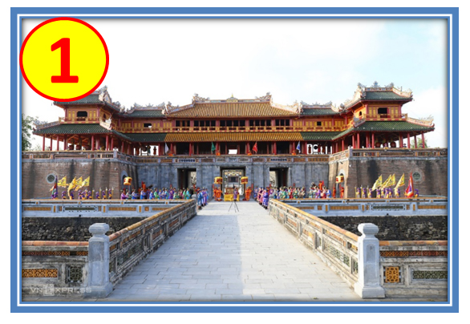



TỰ NHIÊN VÀ XÃ HỘI
TRÒ CHƠI: DU LỊCH QUA MÀN ẢNH NHỎ
2
1
1
2
BẮT ĐẦU QUAY

Slide 9
Tự nhiên và Xã hội
+ Tôi hút nước và muối khoáng. Vậy tôi là là bộ phận nào của cây?
+ Bạn là rễ cây.

Slide 10
Tự nhiên và Xã hội
+ Tôi sử dụng ánh sáng mặt trời, hút khí các-bô-nic để tạo ra dinh dưỡng nuôi cây. Vậy tôi là là bộ phận nào của cây?
+ Bạn là lá cây.

Slide 11
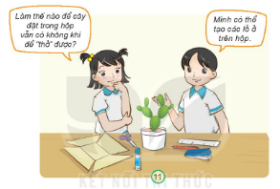
TỰ NHIÊN VÀ XÃ HỘI
Bài 14: CHỨC NĂNG MỘT SỐ BỘ PHẬN CỦA THỰC VẬT (tiết 1)
4. Vân dụng.
Nhiệm vụ : Trao đổi với các bạn trong nhóm 4 để làm chiếc hộp có chiều cao, chiều rộng phù hợp với kích thước của cây

Slide 12
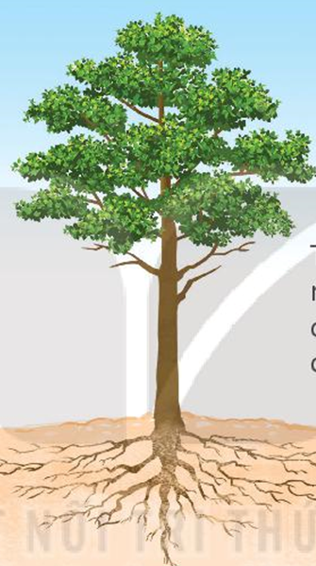

TỰ NHIÊN VÀ XÃ HỘI
Bài 14: CHỨC NĂNG MỘT SỐ BỘ PHẬN CỦA THỰC VẬT (tiết 1)

Slide 13
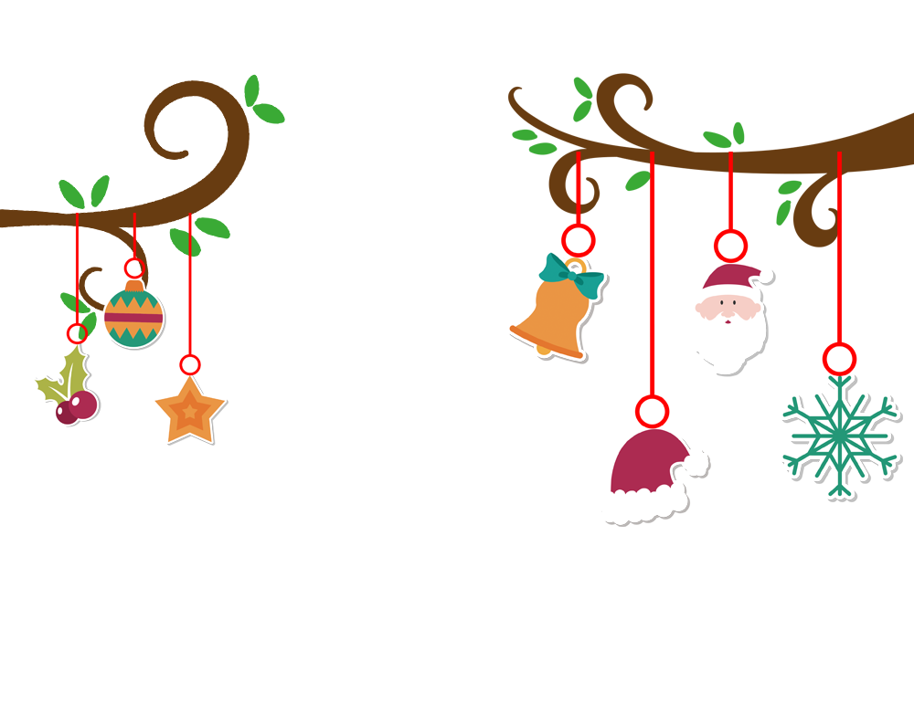

- Hôm nay các em học bài gì?
- Qua bài học các em cần ghi nhớ điều gì?
Notes:
本PPT模板部分元素使用了幻灯片母版制作。如果需要修改，点击-视图-幻灯片母版-修改 完成后关闭编辑母版即可。

